Slide 1

УЧЕНИКИ ЛИЦЕЯ АКАДЕМИИ ЯНДЕКСА
OnlineLibrary
Астафуров Александр
Емелин Николай
Старостина Елена

Slide 2


Цель
Создать сайт-систему учета книг в библиотеке, позволяющую пользователям выбирать и бронировать книги, отмечать понравившееся

Slide 3


SQLAlchemy
Werkzeug
WTForms
alembic
Flask
requests
А также os, datetime
Использованные модули

Slide 4



alembic
data
db
Структура
forms
static
templates
add_books.py
isbn_books.py
main.py
config.py
requirements.txt

Slide 5
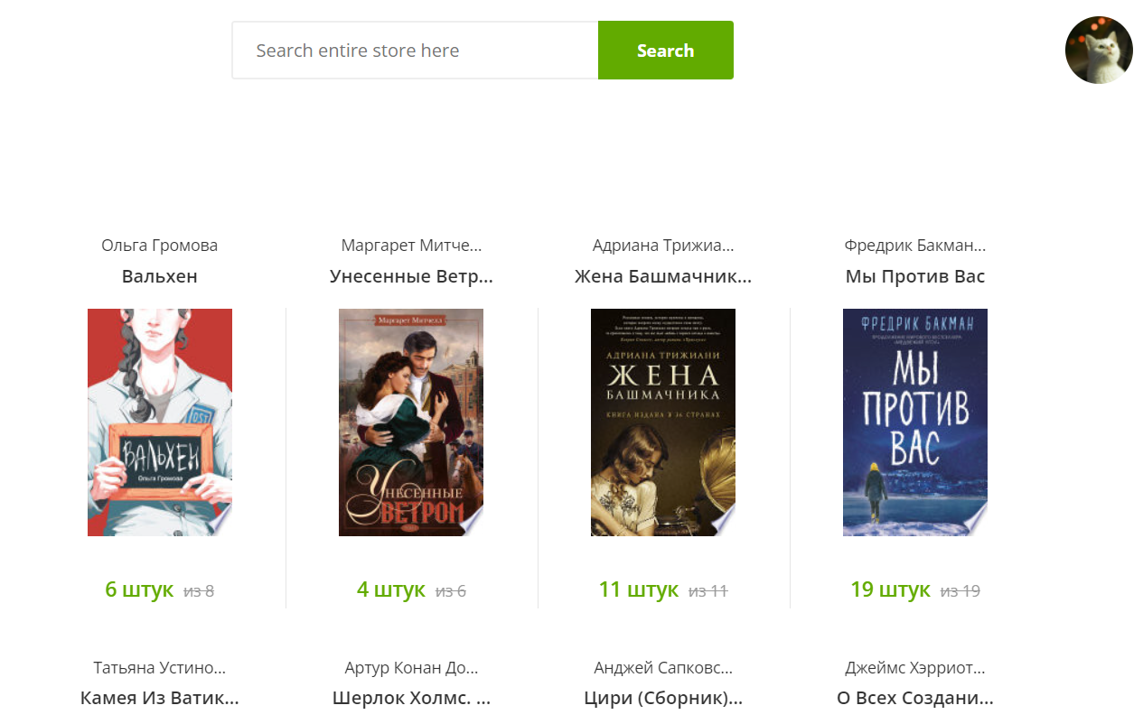

Демонстрация

Slide 6

ВЫВОДЫ
Мы создали сайт, полностью отвечающий нашим требованиям.
В процессе его создания мы научились работать в команде и улучшили свои навыки использования библиотеки Flask.

Slide 7

Планы на будущее
Электронные версии книг в библиотеке и инструменты для их чтения
Подтверждение электронной почты и номера телефона
Добавление возможности для каждой библиотеки внести свой ассортимент
Поиск по библиотекам

